Slide 2

Introdução
O que é o SharedPen?
Software que permite a escrita colaborativa entre alunos.
Quem o requisitou?
Agrupamento de Escolas Artur Gonçalves.
Quem o fez?
Turma de Projeto de Sistemas de Informação (2014/2015) Engenharia Informática.

Slide 3
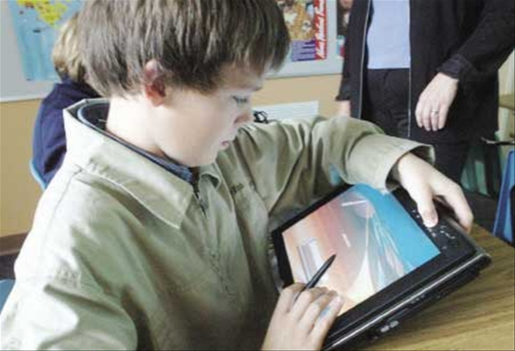
Porque é que este projeto é interessante?
Potenciar desenvolvimento da escrita e criação de texto dos alunos;
Destinado a diferentes graus de ensino;
Disponível em diferentes tipos de dispositivo.
Notes:
Ideias adicionais são bem vindas

Slide 4
Funcionalidades requisitadas (1/2)
Acesso a alunos e docentes de todos os graus de ensino do agrupamento;
Possibilidade de abertura a convidados;
Introdução de texto, imagens, ficheiros áudio e, eventualmente, vídeo;
Links (acesso a ficheiros/páginas online);
Possibilidade de serem criados vários projetos de leitura em simultâneo;
Cada gestor de projeto tem disponível diversos tipos de escrita;
Notes:
Muito cheio? Deve-se colocar todas ou meramente as mais importantes?

Slide 5
Funcionalidades requisitadas (2/2)
Histórico de alterações;
Fórum de discussão;
Ranking de ideias;
Construção de personagens;
Possibilidade de criar pequenas aplicações/ferramentas que ajudem os alunos;

Slide 6
Aplicação

Slide 7



Tecnologia:
O SharedPen é uma aplicação totalmente gratuita e não recorre a publicidade;
Multiplataforma;
Suporta diferentes sistemas operativos e browsers;
Faz uso de tecnologias mais atuais, gratuitas:
Protocolo de Transporte: HTML;
Servidor Web: Node.js;
Base de Dados: MySQL;
Notes:
Dar um toque visual neste diapositivo

Slide 8
Modelo de dados
3 Tipos de utilizador:
Administrador inserir, editar remover alunos, professores, escola, agrupamentos.
Professor -> Criar, editar projetos,
Aluno -> Acesso aos projetos
Notes:
Temos que pôr isto bonito! Com ícones e tudo!

Slide 9
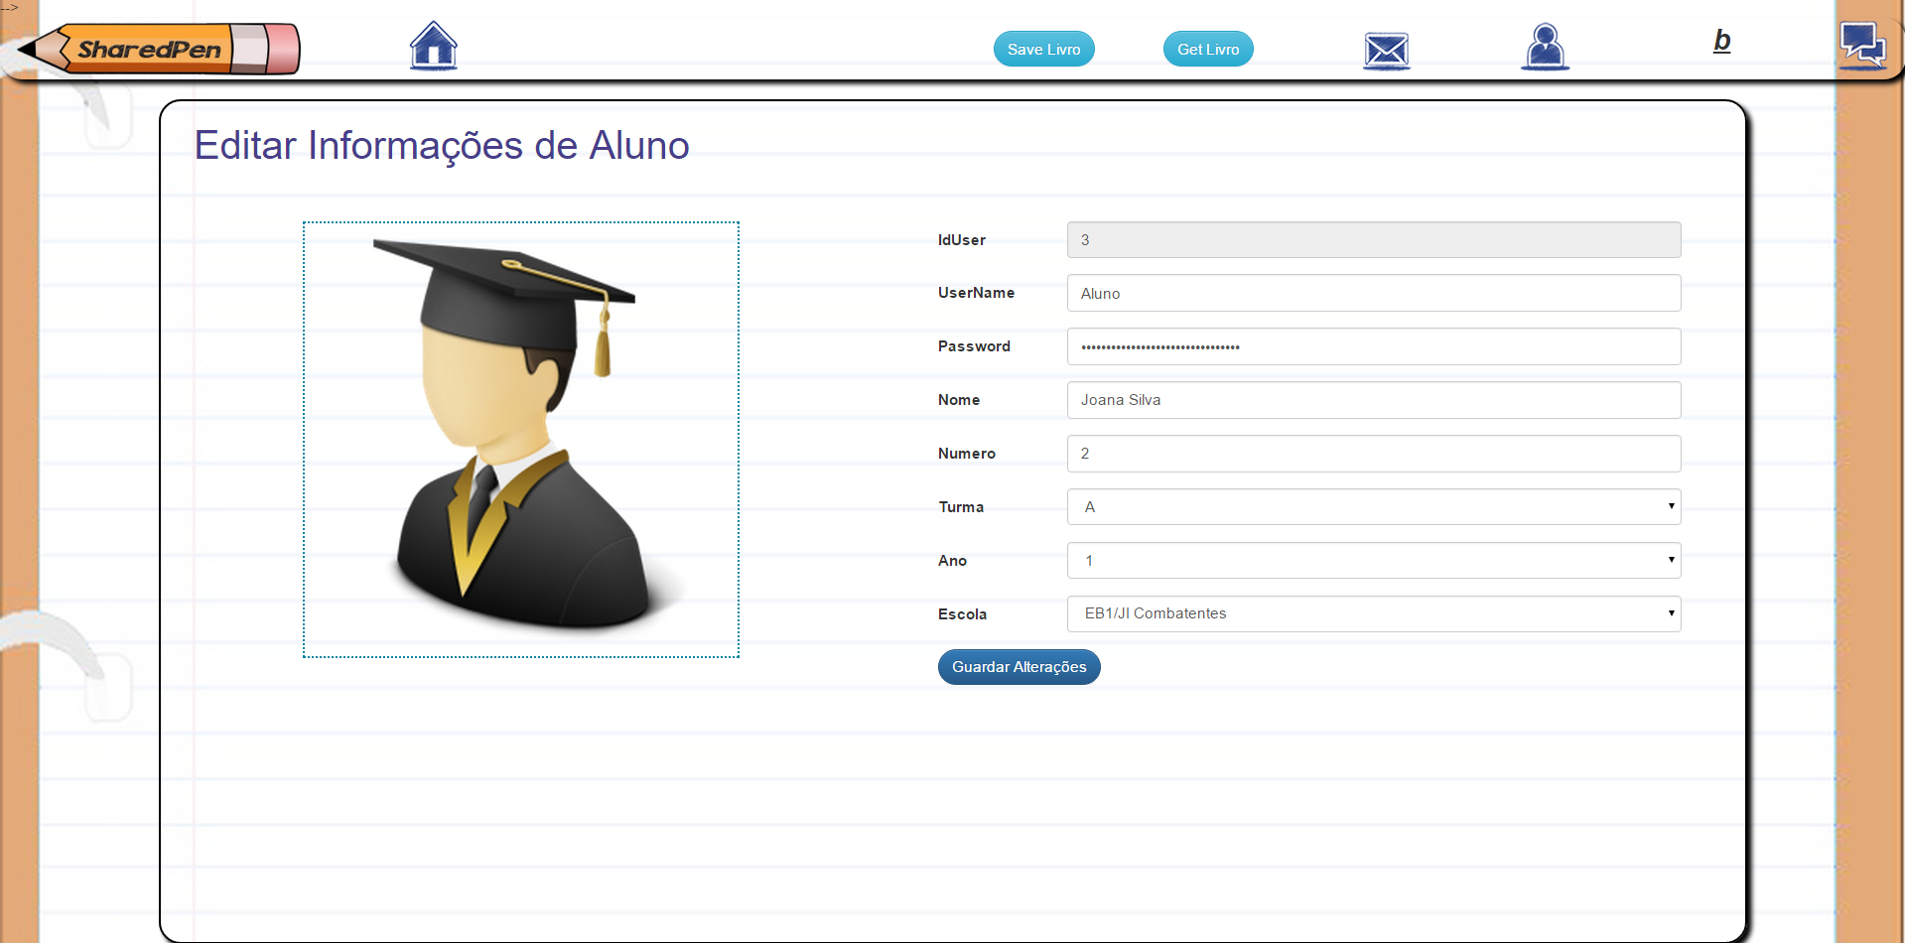
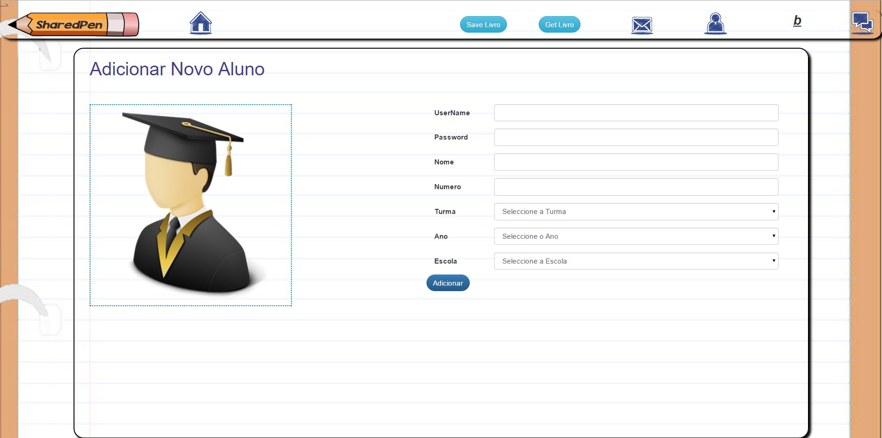
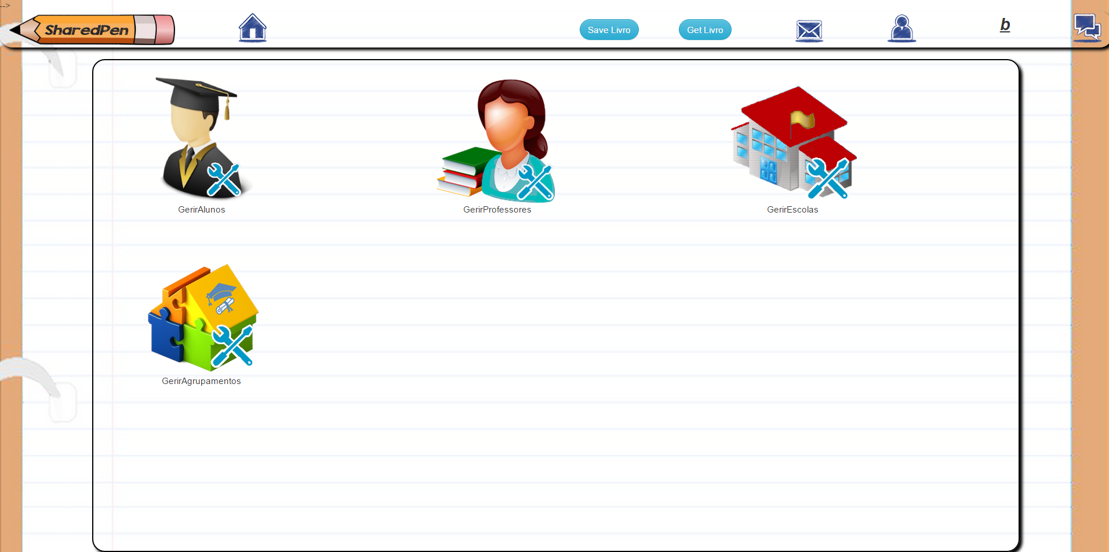
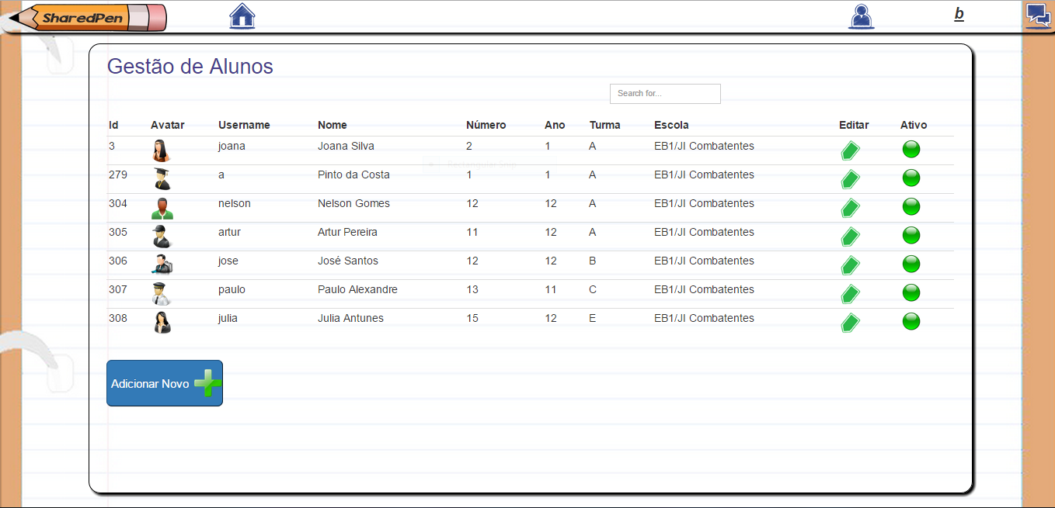
BackOffice
Notes:
Deve-se explicar que este é o menu backoffice. Importante mencionar que é possível adicionar, editar e desabilitar alunos, professores, escolas e agrupamentos. Tudo o for alterado na BD será de imediato alterado na BD.

Slide 10
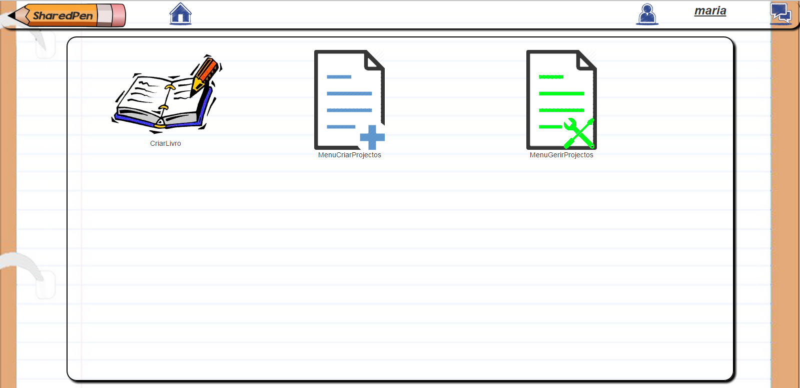
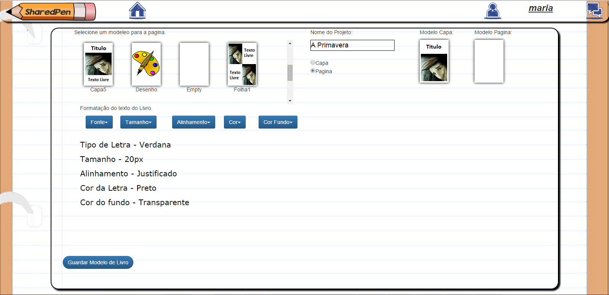
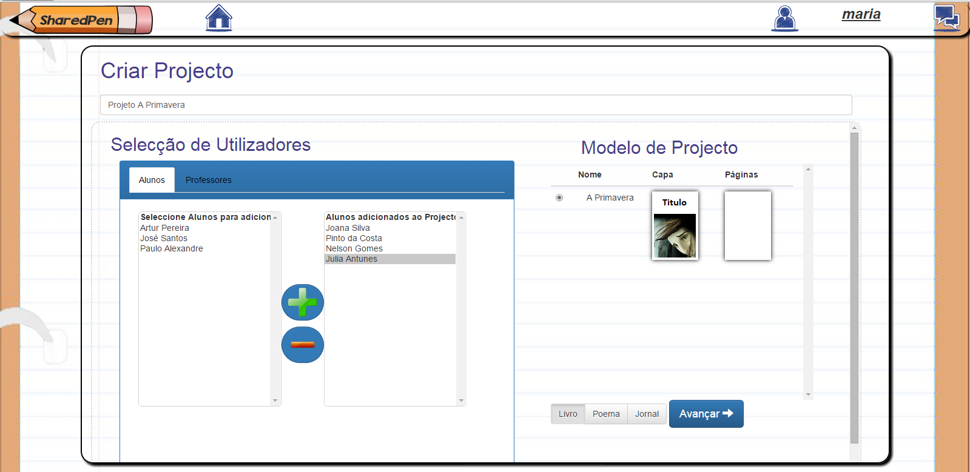
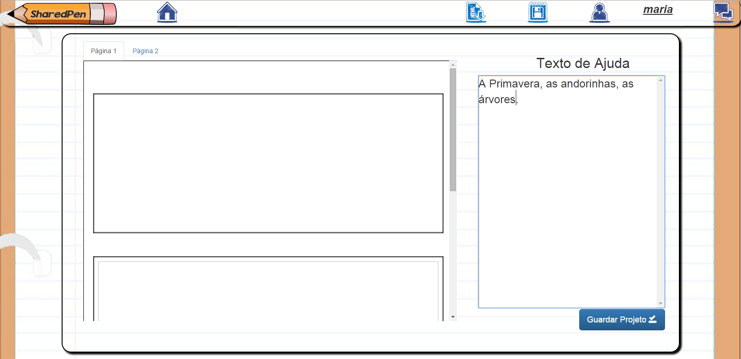
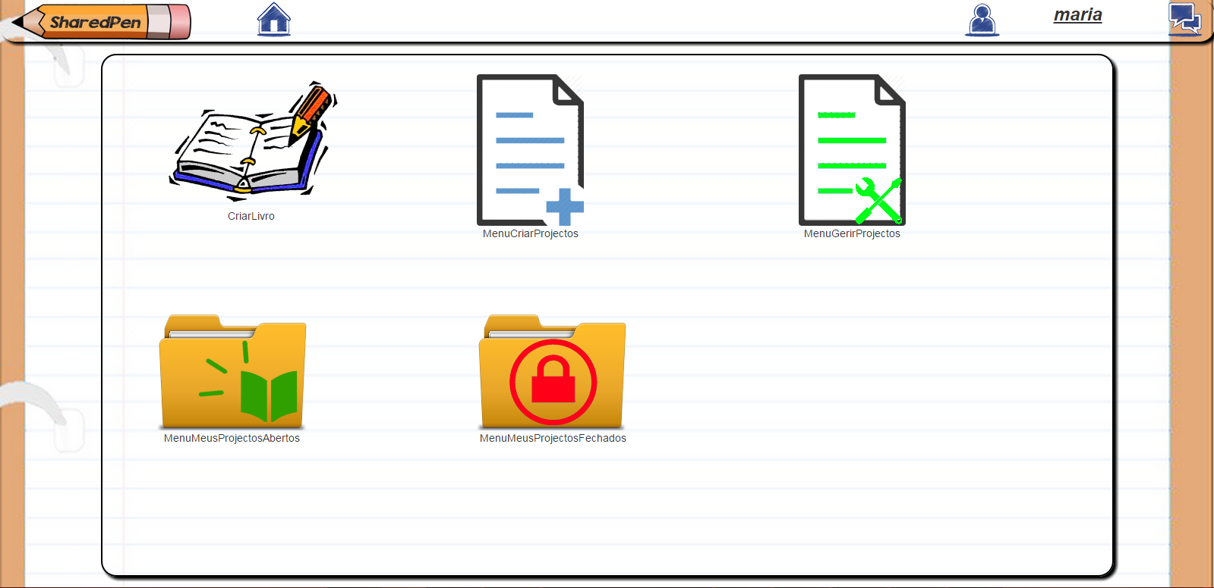
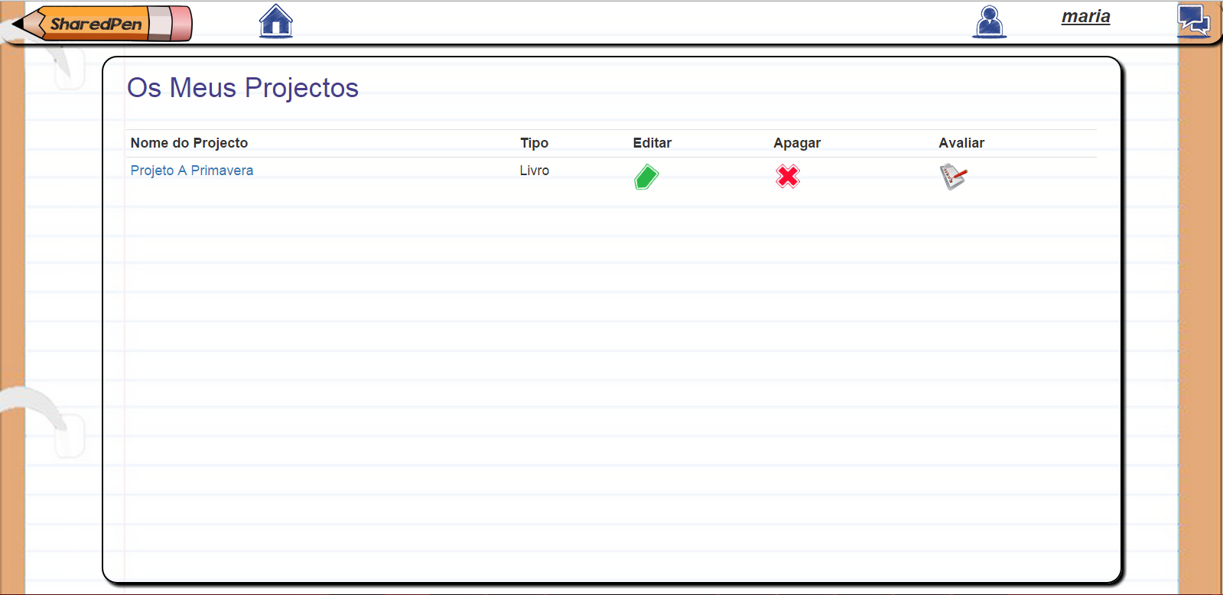

Menu Principal do Professor
Criar Projeto
Criar Projeto – Passo 2
Criar Modelo de um Livro para Projeto
Menu dos Projetos do Professor
Notes:
NELSON GOMES dá um jeitinho nisto Done, está espectacular Nelson obrigado.

Slide 11
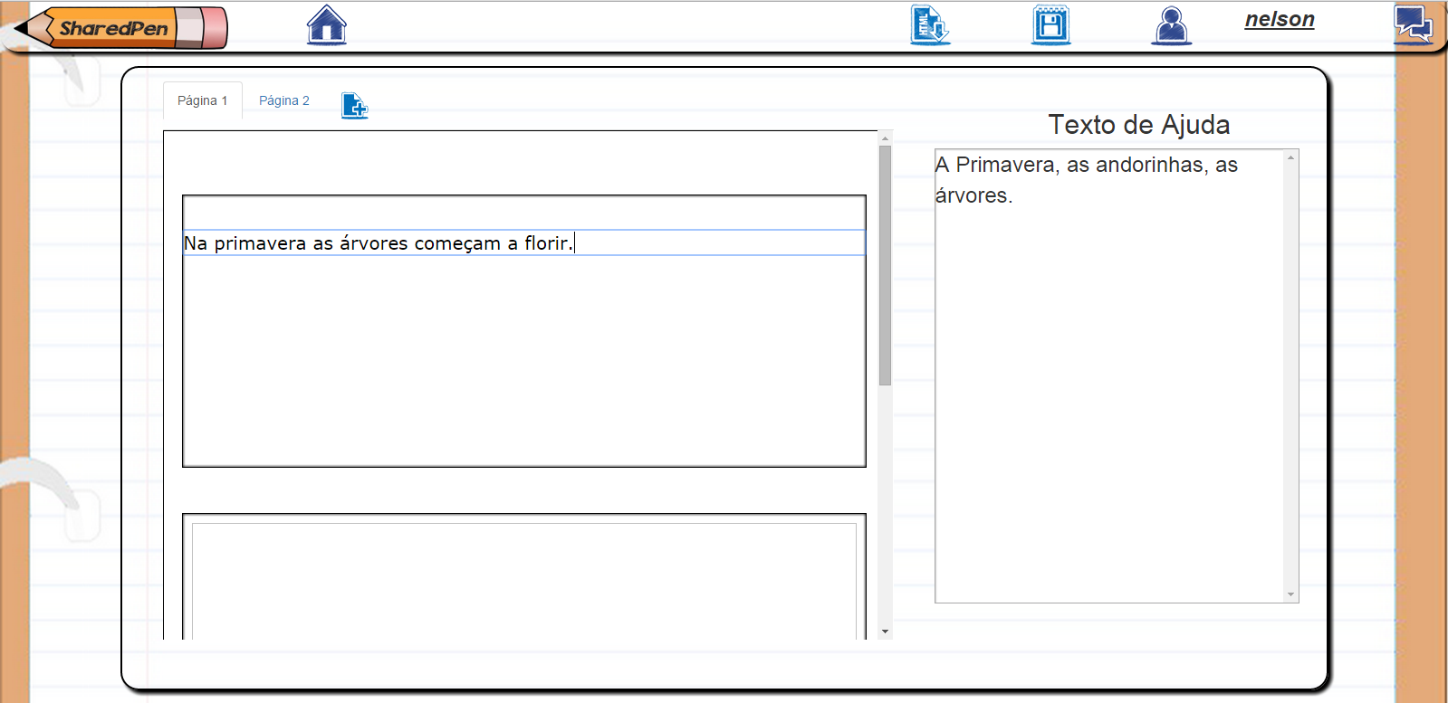
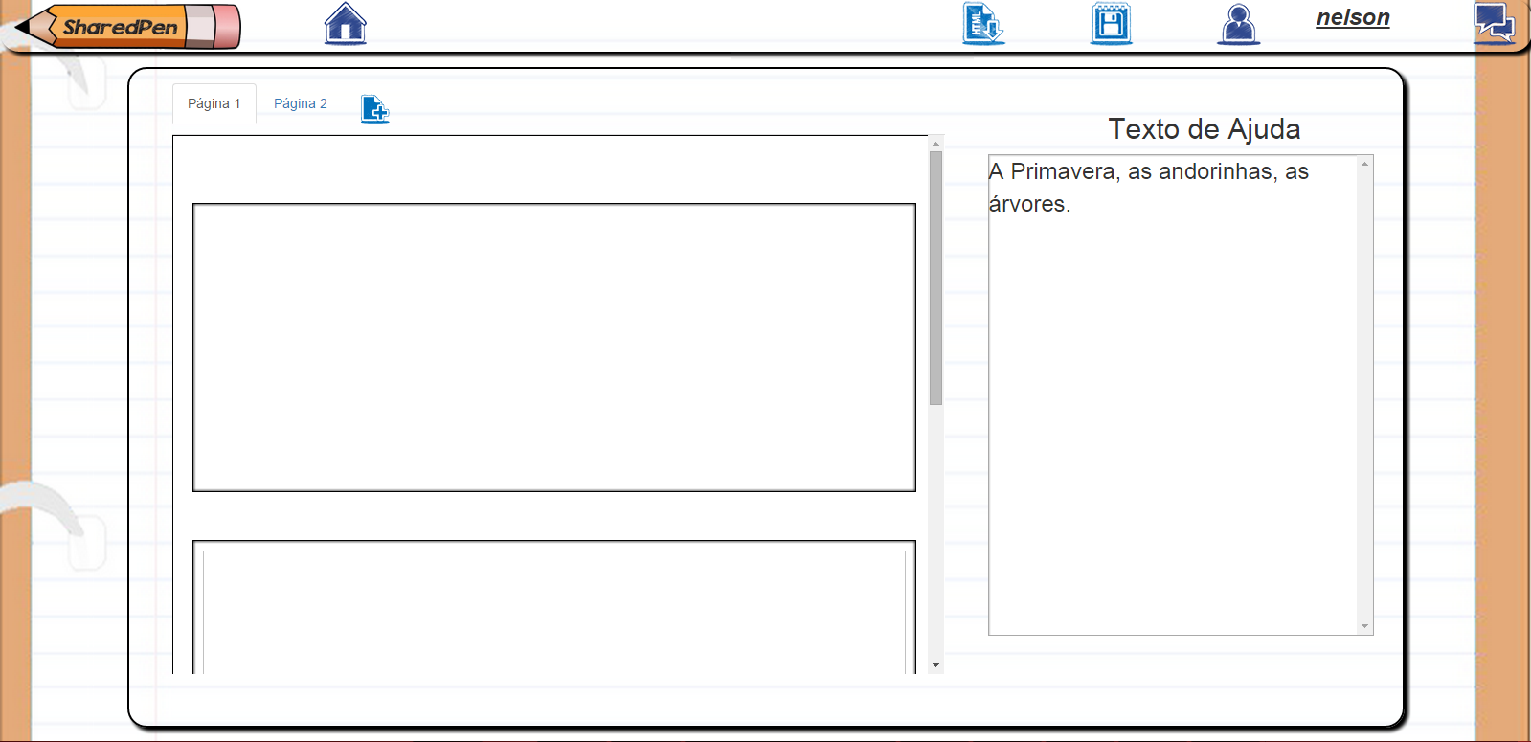
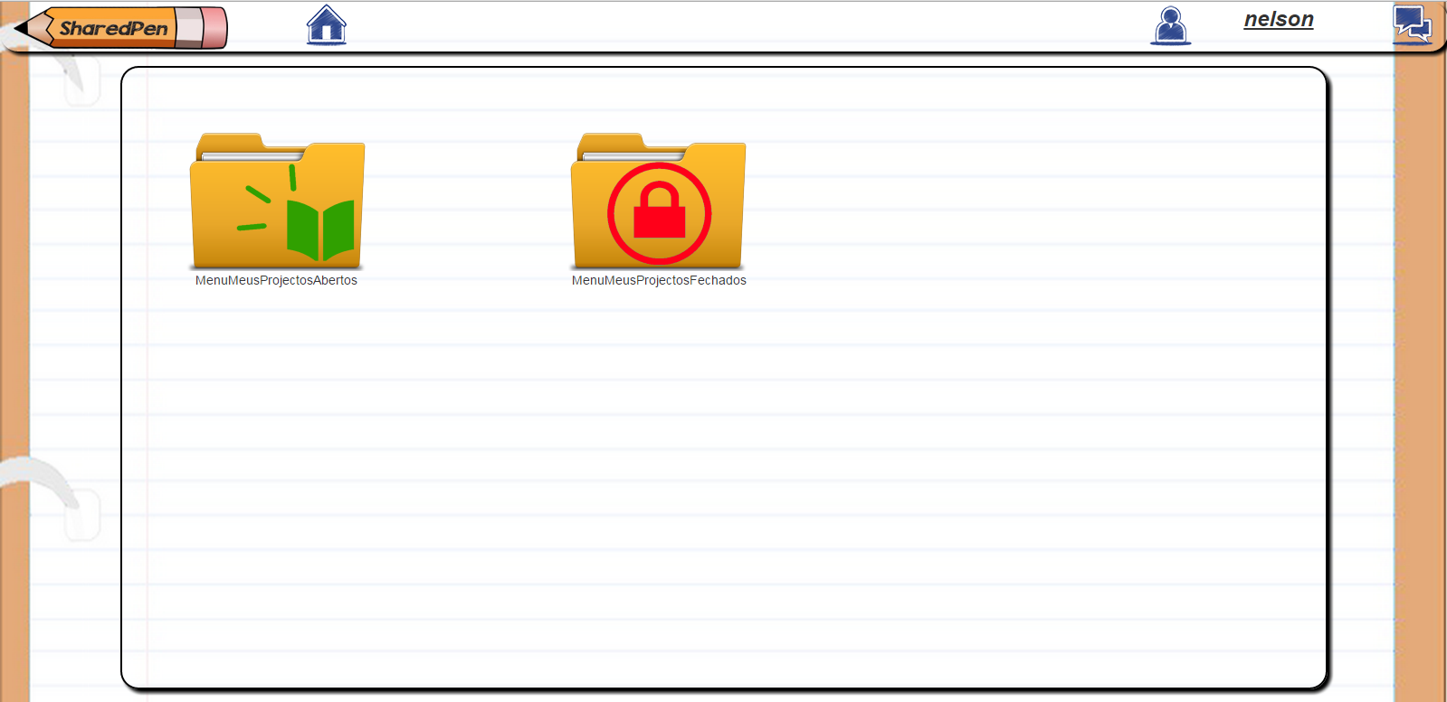
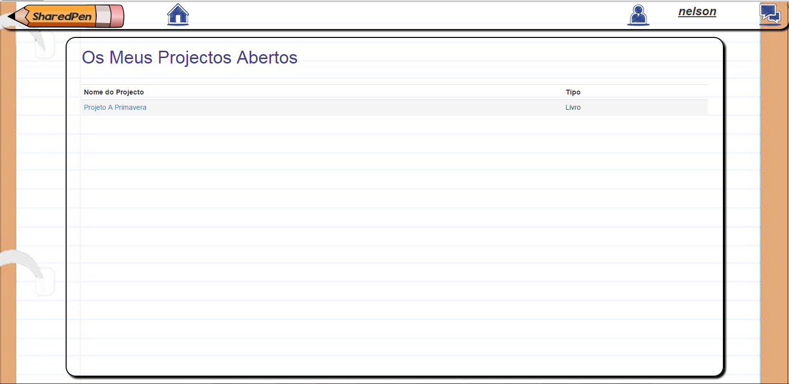

Menu Aluno
Menu Projetos do Aluno
Projeto selecionado

Slide 12
Potencialidades
Procura de imagens no sistema;
A ferramenta de desenho colaborativo;
O sistema disponibiliza um chat.
Notes:
As potencialidades menciona aquilo que futuramente possa ser acrescentado ao Sharedpen. Se alguém tiver mais 1 ou 2 ideias e completar também seria bom

Slide 13
Limitações
Histórico de alterações do projeto;
Sistema de avaliação;
Fórum de discussão;
Ranking de ideias;
Ficheiros áudio e vídeo;
Acesso a utilizadores externos.
Notes:
Limitações do SharedPen consoante o que foi requisitado inicialmente

Slide 14
Trabalho futuro
Histórico de alterações do projeto;
Sistema de avaliação;
Fórum de discussão;
Ranking de ideias;
Ficheiros áudio e vídeo;
Acesso a utilizadores externos.
Notes:
Aqui novas ideias seria realmente muito importante porque todos os tópicos aqui mencionados é meramente todas as limitações que tivemos.

Slide 15
Demonstração

Slide 16
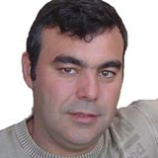
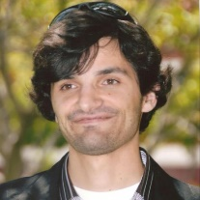
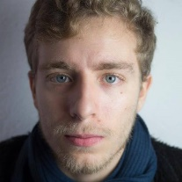
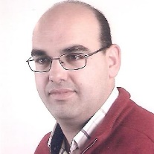
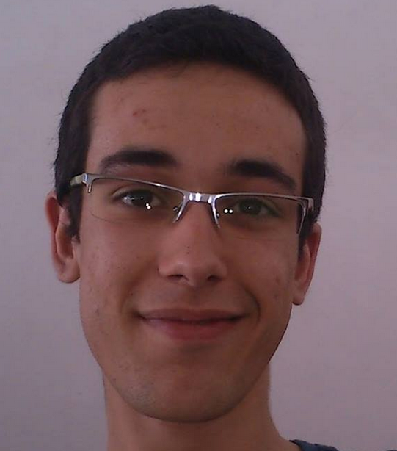
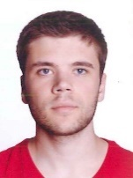
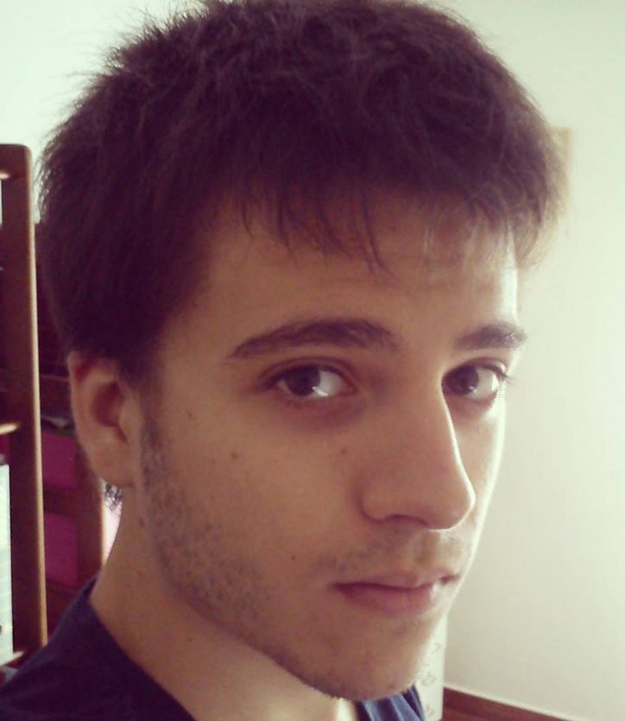
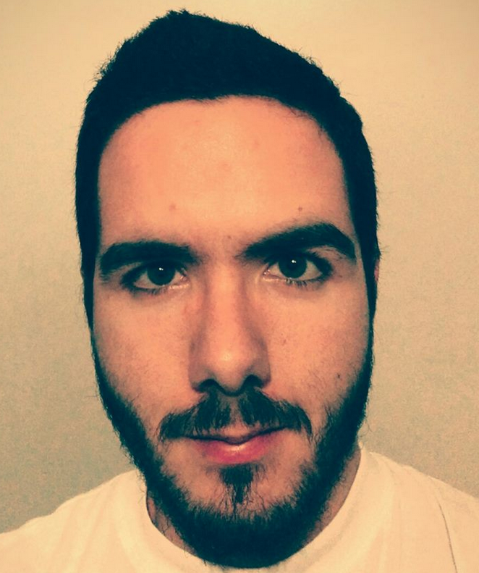

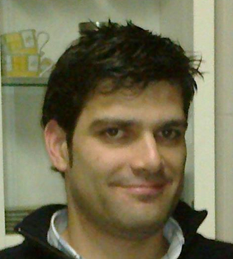
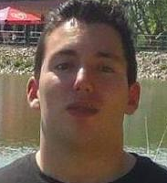
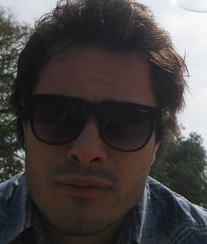
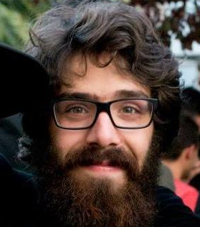
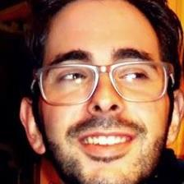
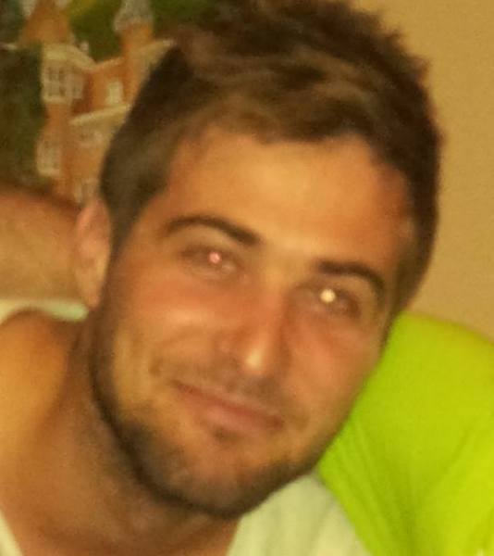
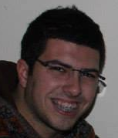
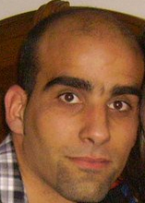
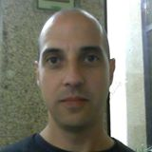
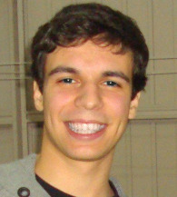
Grupo de trabalho
António Manso
Pedro Dias
Florêncio Alexandre
Nelson Gomes
Luís Amendoeira
Oleksandr Novak
Ricardo Cruz
Dário Mendes
Rui Dias
Ricardo Lourenço
Pedro Nunes
Luis Pontes
Ricardo Godinho
Ricardo Antunes
Marco Gaspar
Pedro Ferreira
André Mateus
Raul Santos
Pedro Teixeira
Notes:
Colocar fotos e alunos que participaram

Slide 17
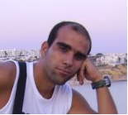
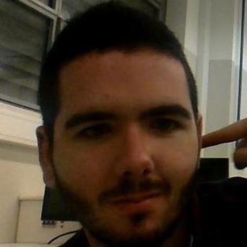

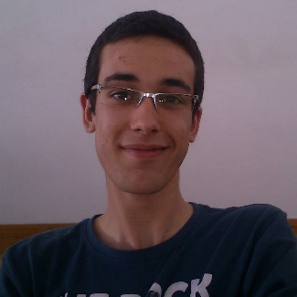
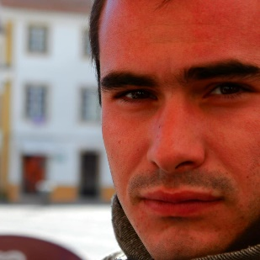


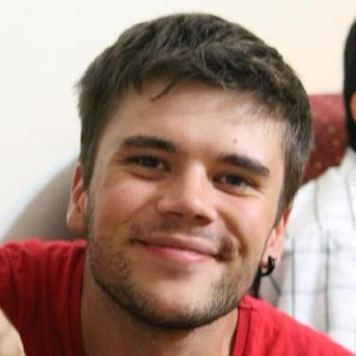
Grupo de trabalho (ordem alfabética)
André Mateus
Dário Mendes
Florêncio Alexandre
Luís Amendoeira
Luís Pontes
Marco Gaspar
Nelson Gomes
Oleksandr Novak
Notes:
Colocar fotos e alunos que participaram

Slide 18

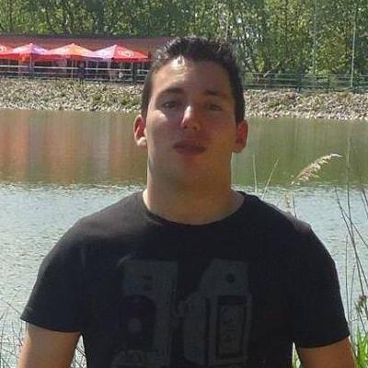
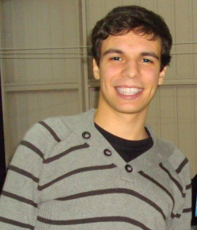
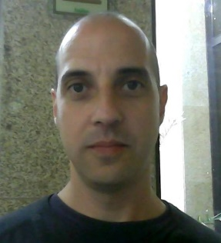
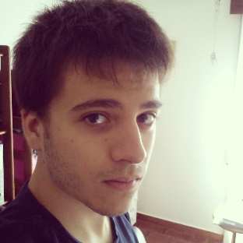
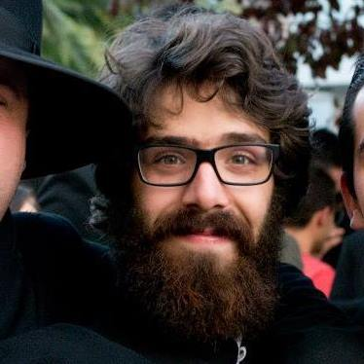

Grupo de trabalho (ordem alfabética)
Pedro Ferreira
Pedro Nunes
Pedro Teixeira
Raul Santos
Ricardo Antunes
Ricardo Cruz
Ricardo Godinho
Ricardo Lourenço
Rui Dias
Notes:
Colocar fotos e alunos que participaram

Slide 19
Obrigado

